Slide 1



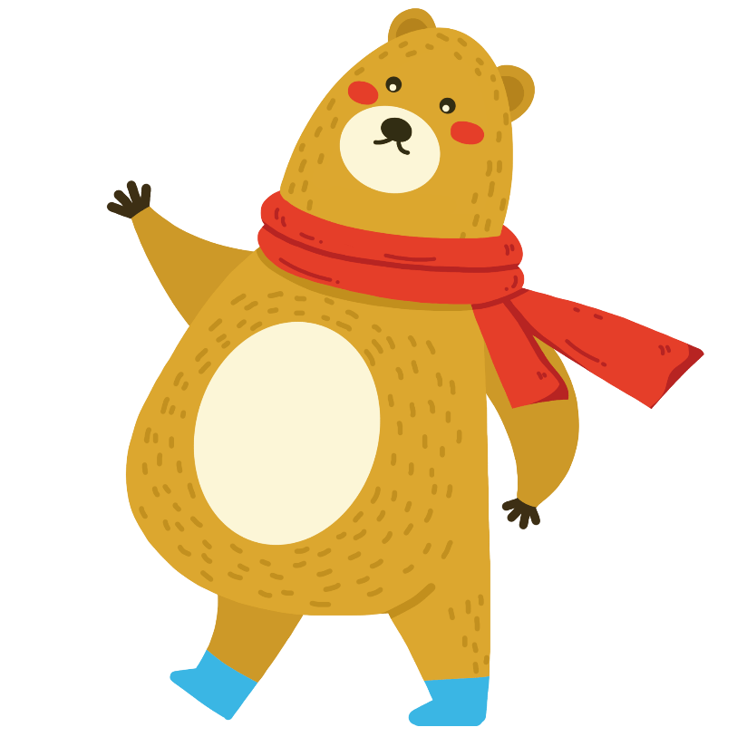
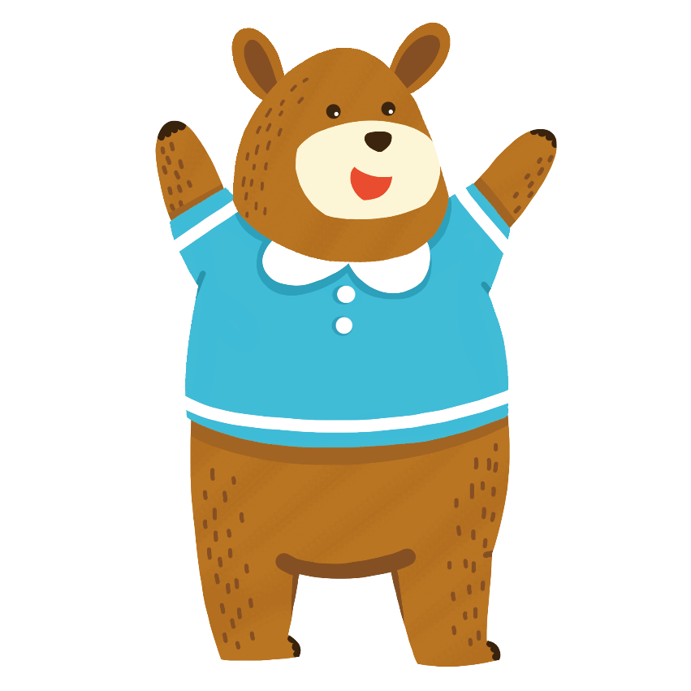
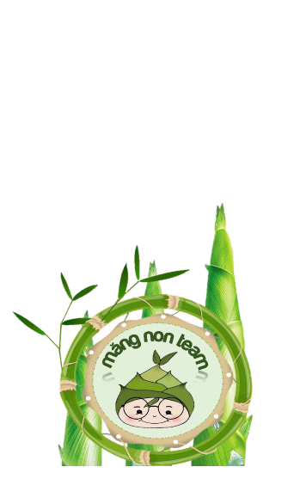


Tiếng Việt 4
Luyện từ và câu
Chủ ngữ trong câu kể Ai làm gì?
Măng Non
Chủ ngữ trong câu kể Ai làm gì?
Notes:
MĂNG NON – TÀI LIỆU TIỂU HỌC
CHUYÊN GIÁO ÁN ĐIỆN TỬ THEO TUẦN KHỐI 4
BÀI THAO GIẢNG – ELEARNING
Nhóm chia sẻ tài liệu - Qùa tặng: Măng Non – Tài liệu Tiểu học
Page: Măng Non – Tài liệu Tiểu học
SĐT ZALO : 0382348780 - 0984848929

Slide 2

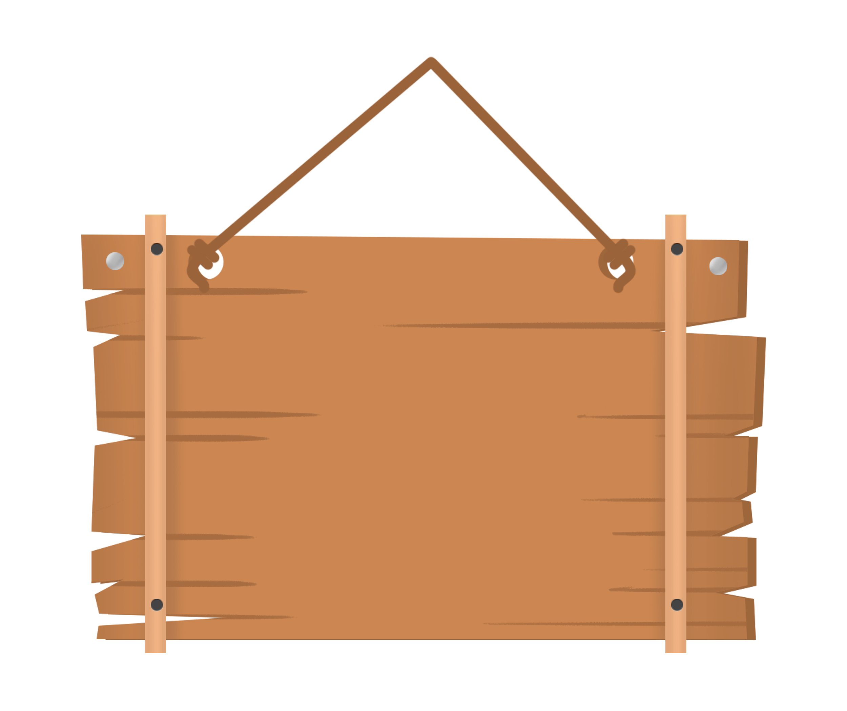
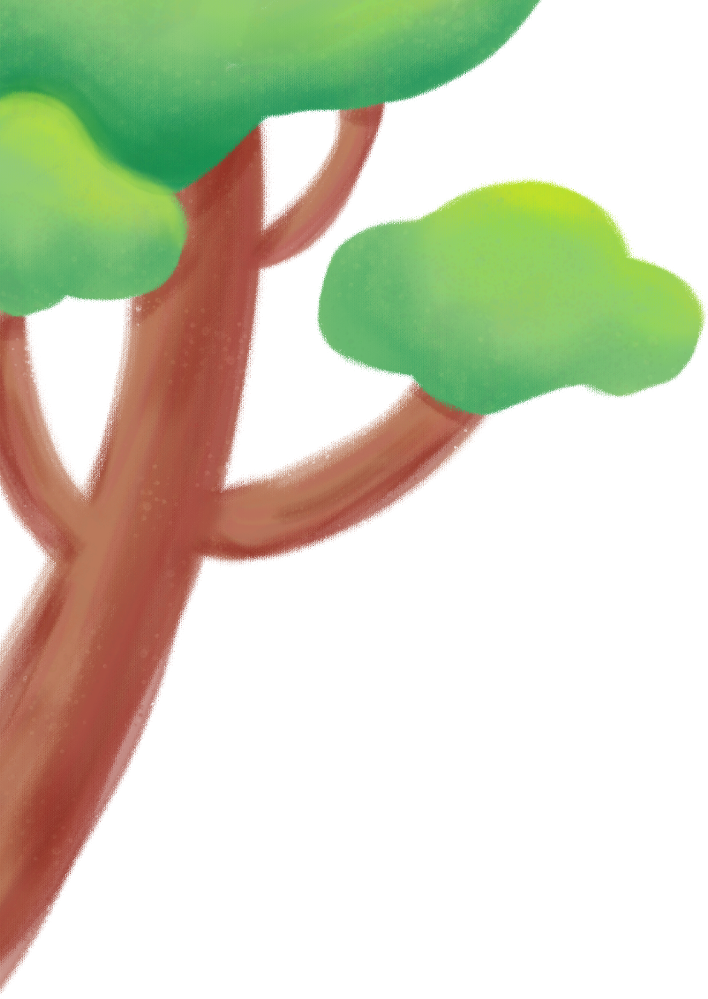
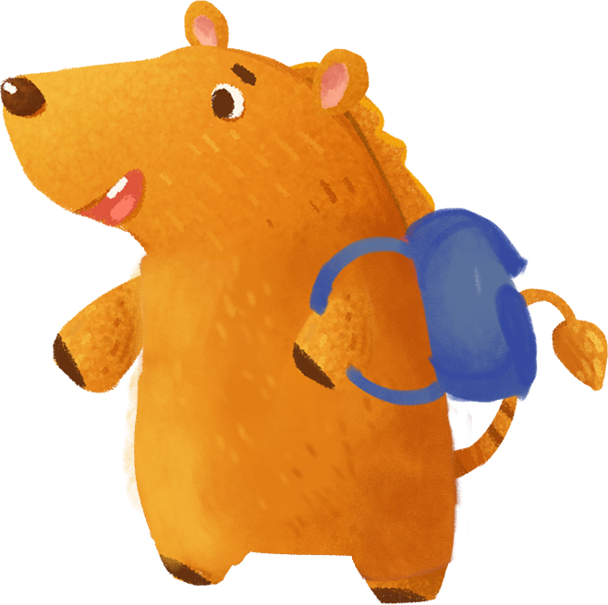

MNT
Măng Non
Khởi
động

Slide 3
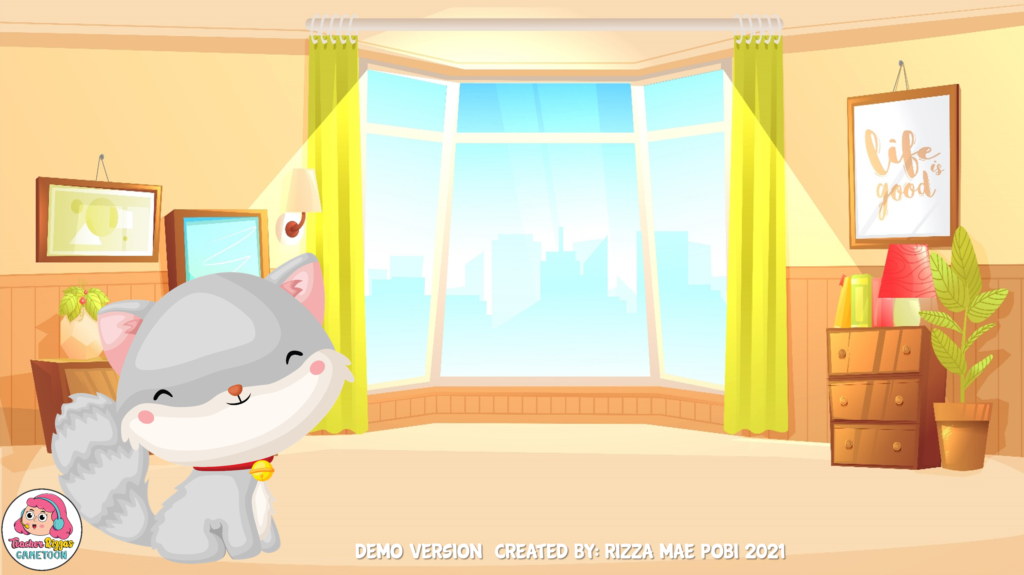


CHĂM SÓC MÈO CON
CHĂM SÓC MÈO CON
Notes:
Trả lời đúng các câu hỏi để mua được đồ ăn và đồ chơi cho chú mèo con

Slide 4






Hãy chọn câu hỏi
Hãy chọn câu hỏi
1
2
3

Slide 5




Câu 01
“Những bạn học sinh đang đến trường”
Tìm bộ phận vị ngữ trong câu trên.
đang đến trường
Những bạn học sinh
đến trường

Slide 6
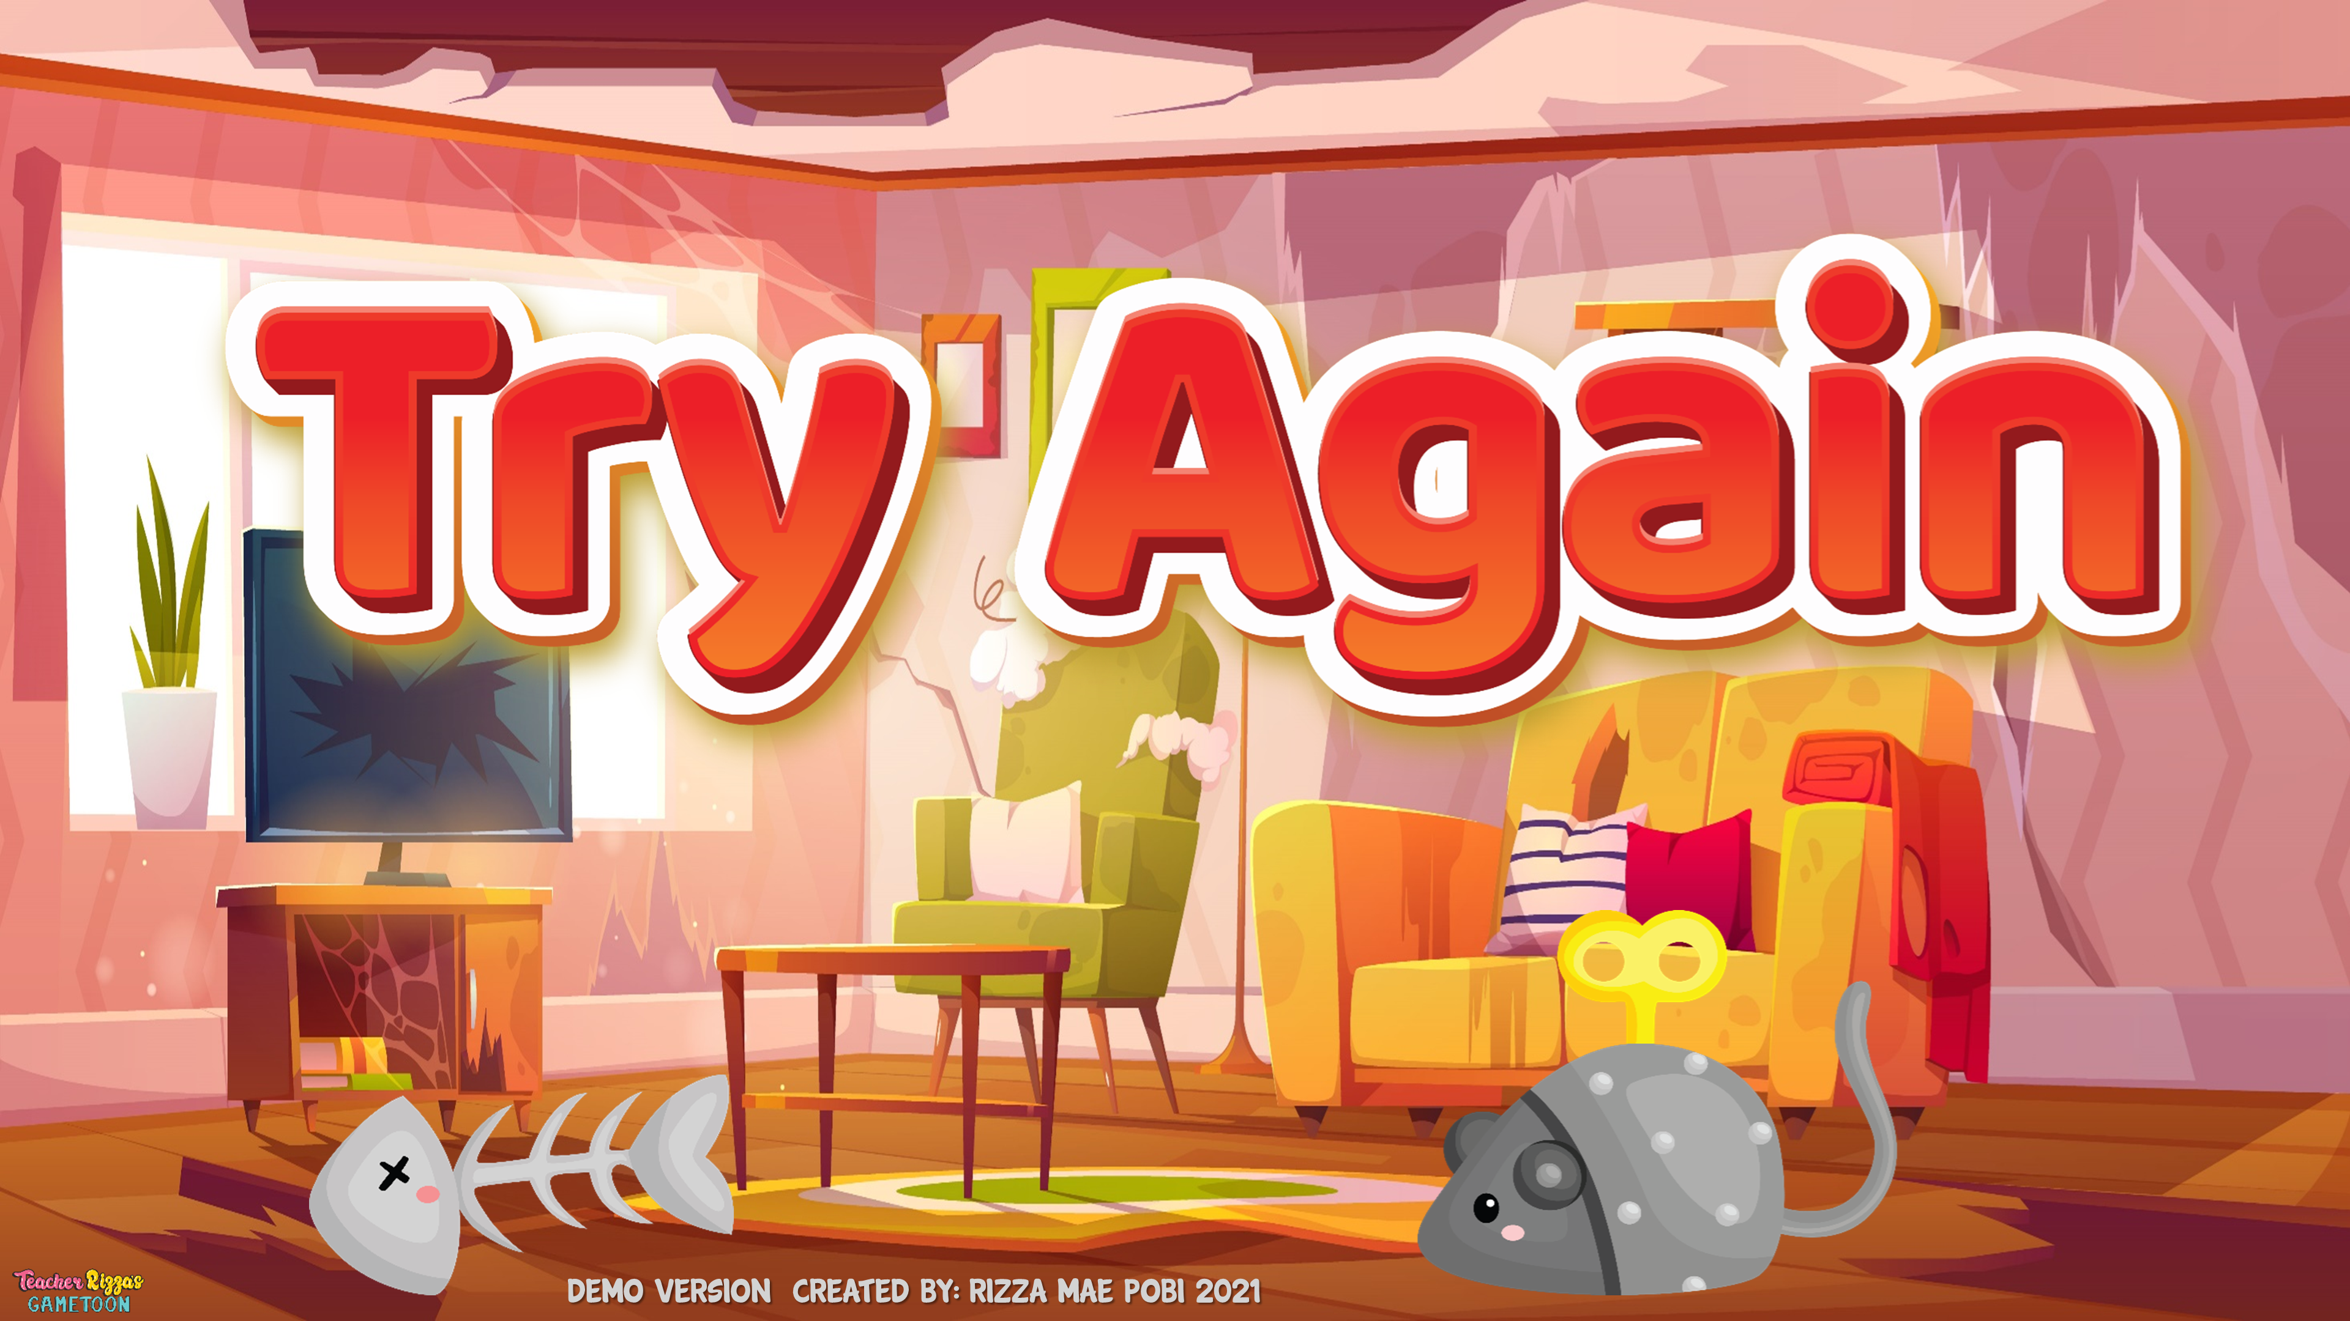


Slide 7
Câu 02
Vị ngữ trong câu kể Ai làm gì? thường do từ loại nào tạo thành
Danh từ, cụm danh từ
Động từ, cụm động từ
Tính từ, cụm tính từ

Slide 9
Câu 03
Bộ phận chủ ngữ trong câu kể Ai làm gì?, trả lời cho câu hỏi gì?
Như thế nào?
Làm gì?
Ai (cái gì, con gì)?

Slide 11
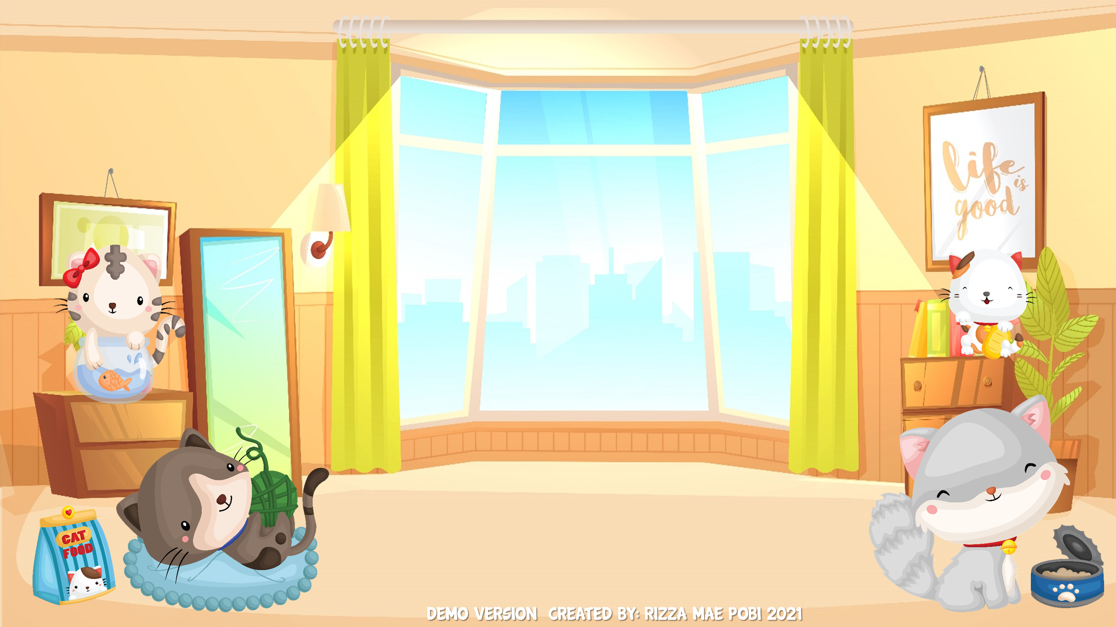


Cảm ơn con
Đã mua đồ ăn và đồ chơi cho các chú mèo con
Cảm ơn con!
Đã mua đồ ăn và đồ chơi cho các chú mèo con

Slide 12
Tiếng Việt 4
Luyện từ và câu
Măng non
Chủ ngữ trong câu kể Ai làm gì?
Chủ ngữ trong câu kể Ai làm gì?
MNT

Slide 13
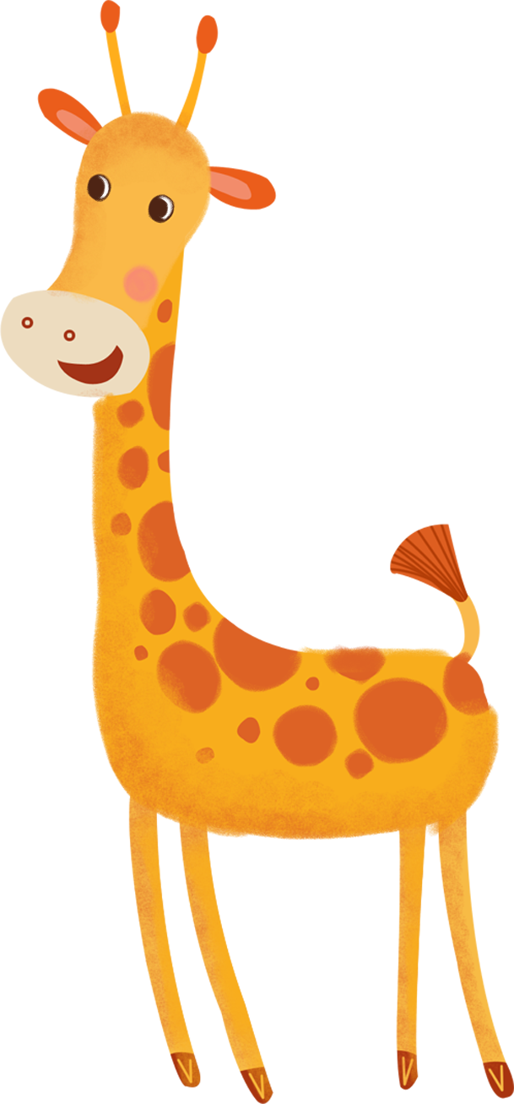
Khám
phá

Slide 14
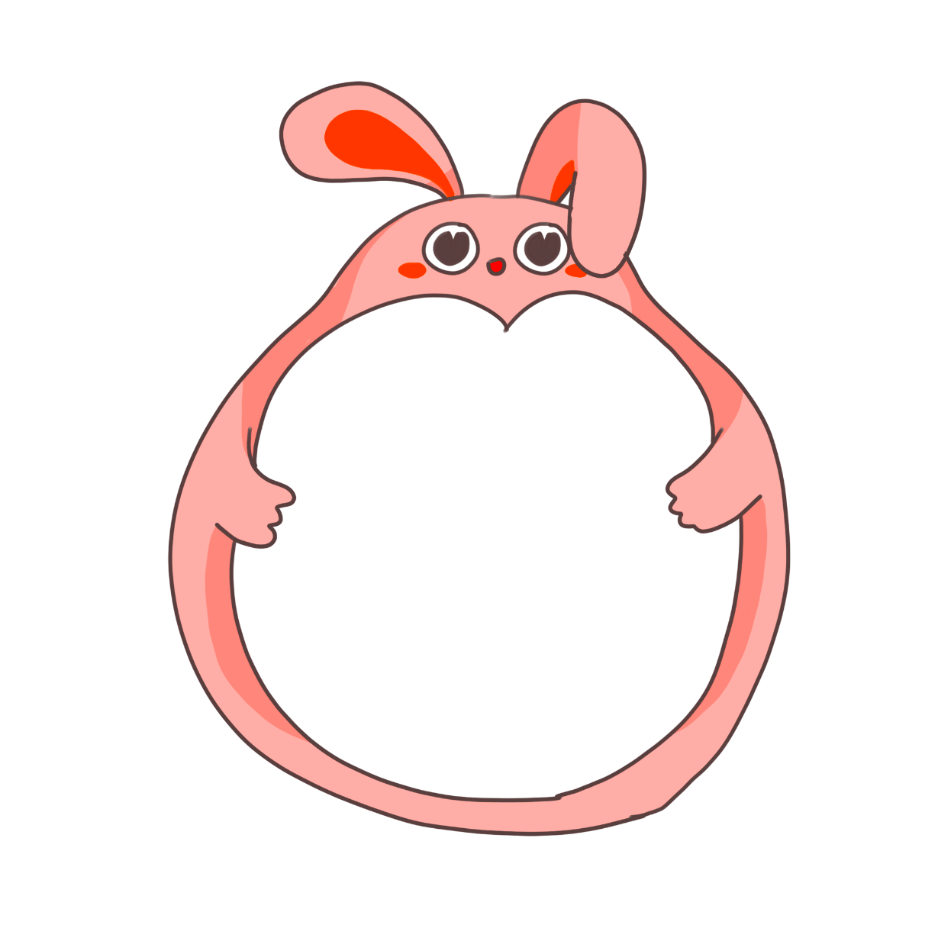
Nhận xét
Đọc đoạn văn sau và trả lời câu hỏi:
Một đàn ngỗng vươn dài cổ, chúi mỏ về phía trước, định đớp bọn trẻ. Hùng đút vội khẩu súng gỗ vào túi quần, chạy biến. Thắng mếu máo nấp vào sau lưng Tiến. Tiến không có súng, cũng chẳng có kiếm. Em liền nhặt một cành xoan, xua đàn ngỗng ra xa. Đàn ngỗng kêu quàng quạc, vươn cổ chạy miết.
Theo Tiếng Việt 2, 1988
MNT

Slide 15

Một đàn ngỗng vươn dài cổ, chúi mỏ về phía trước, định đớp bọn trẻ. Hùng đút vội khẩu súng gỗ vào túi quần, chạy biến. __Thắng mếu máo nấp vào sau lưng Tiến. Tiến không có súng, cũng chẳng có kiếm. Em liền nhặt một cành xoan, xua đàn ngỗng ra xa. Đàn ngỗng kêu quàng quạc, vươn cổ chạy miết.
Theo Tiếng Việt 2, 1988
(1)
(2)
(3)
(4)
(5)
(6)
1. Tìm câu kể Ai làm gì? Trong đoạn văn trên
Các câu kể Ai làm gì? trong đoạn văn:
MNT
Trả lời câu hỏi sau
Câu: (1), (2), (3), (5), (6)

Slide 16
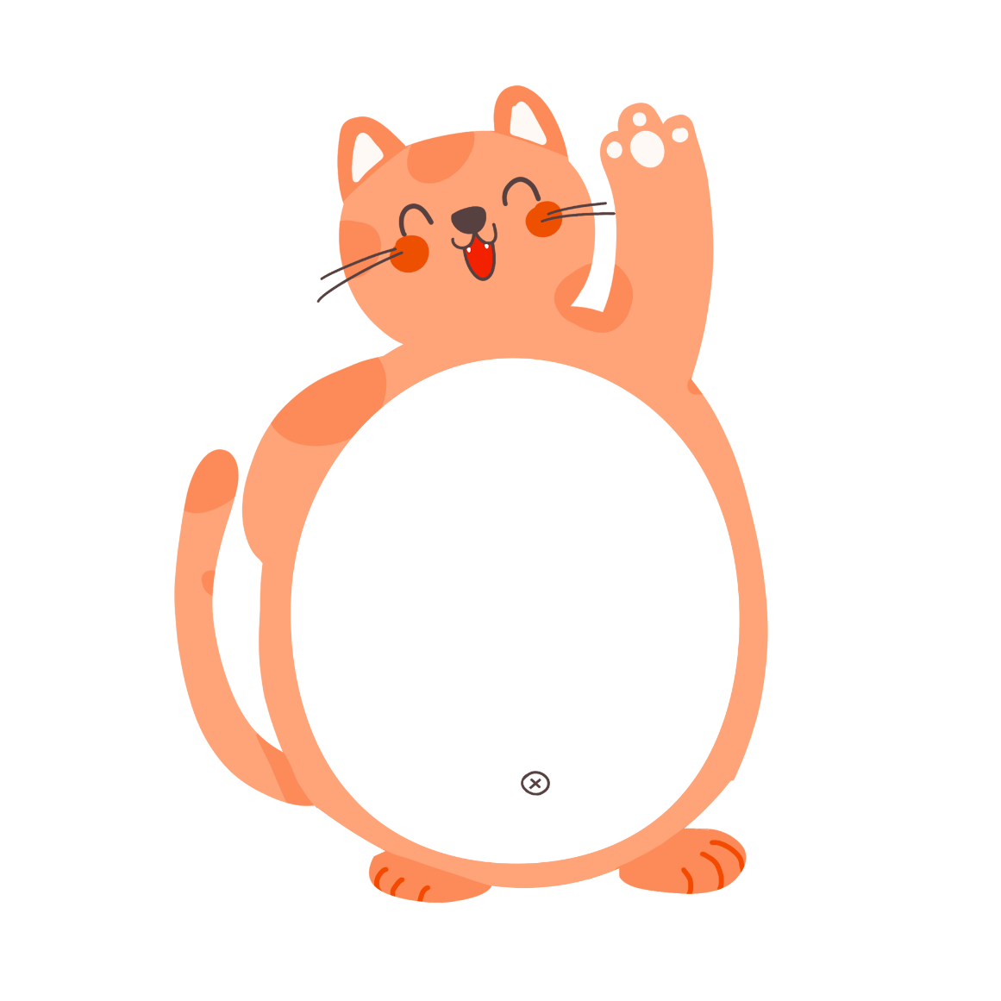
1. Một đàn ngỗng vươn dài cổ, chúi mỏ về phía trước, định đớp bọn trẻ.
2. Hùng đút vội khẩu súng gỗ vào túi quần, chạy biến.
MNT
3. Thắng mếu máo nấp vào sau lưng Tiến.
2.
Xác định chủ ngữ trong mỗi câu vừa tìm được.
5. Em liền nhặt một cành xoan, xua đàn ngỗng ra xa.
6. Đàn ngỗng kêu quàng quạc, vươn cổ chạy miết.

Slide 17
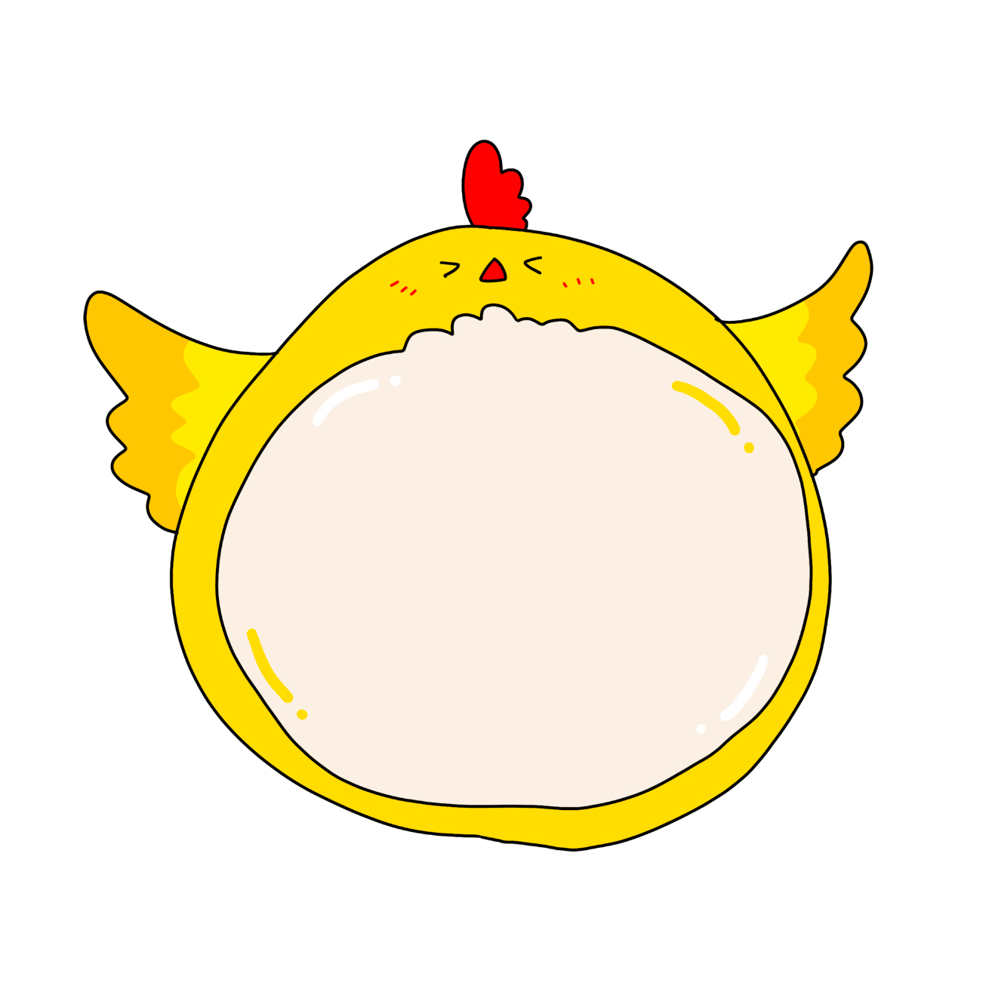
Chủ ngữ | Ý nghĩa của chủ ngữ
Một đàn ngỗng
Chỉ con vật
Hùng
Chỉ người
Thắng
Chỉ người
Em
Chỉ người
3. Nêu ý nghĩa của chủ ngữ
Đàn ngỗng
Chỉ con vật
MNT

Slide 18
Chủ ngữ của các câu trên do loại từ ngữ nào tạo thành?
Chủ ngữ | Ý nghĩa của chủ ngữ
Loại từ ngữ
Một đàn ngỗng
Chỉ con vật
Cụm danh từ
Hùng
Chỉ người
Danh từ
Thắng
Chỉ người
Danh từ
Em
Chỉ người
Danh từ
MNT
Đàn ngỗng
Chỉ con vật
Cụm danh từ

Slide 19

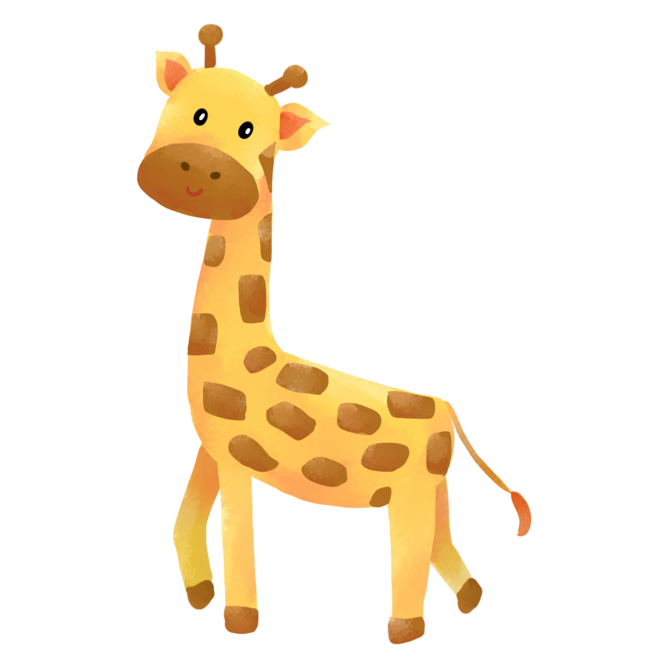
Chủ ngữ trong câu kể Ai làm gì ? thường do loại từ ngữ nào tạo thành?
A
Do danh từ và các từ thêm theo nó (cụm danh từ) tạo thành
B
Do động từ và các từ thêm theo nó (cụm động từ) tạo thành
C
MNT
Do tính từ và các từ thêm theo nó (cụm tính từ) tạo thành

Slide 20
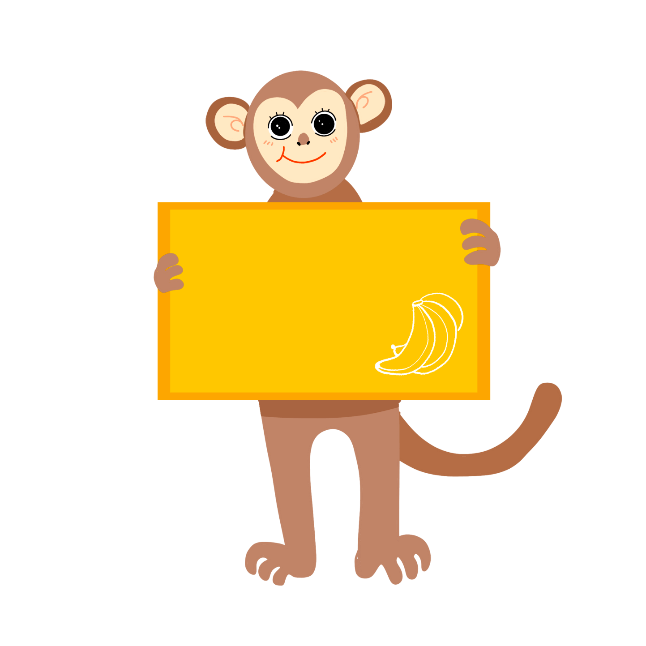
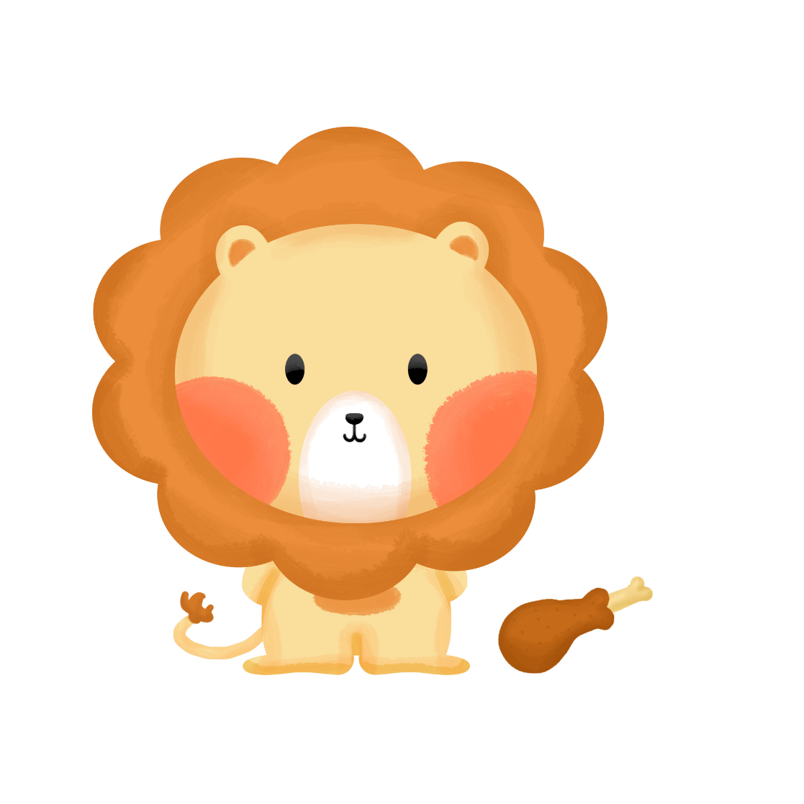
Trong câu kể Ai làm gì?, chủ ngữ chỉ sự vật (người, con vật hay đồ vật, cây cối được nhân hoá) có hoạt động được nói đến ở vị ngữ.
Chủ ngữ thường do danh từ (hoặc cụm danh từ) tạo thành
Ghi nhớ
MNT

Slide 21

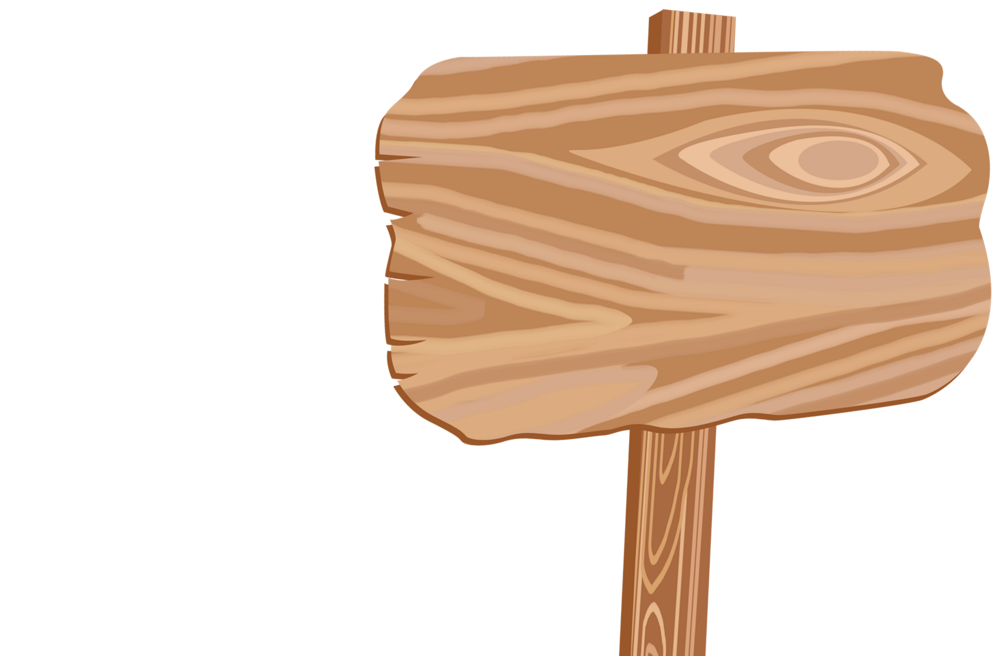

Luyện
tập
MNT
MNT

Slide 22
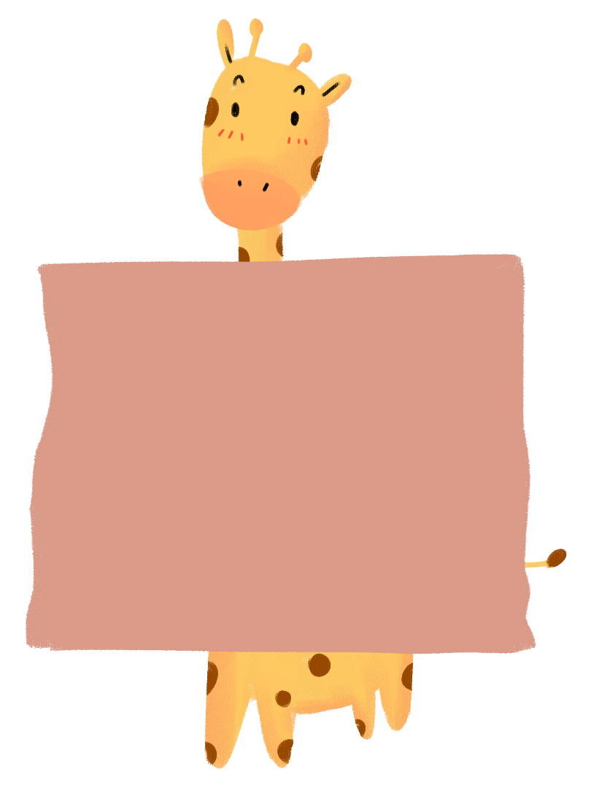
Cả thung lũng như một bức tranh thủy mặc. Những sinh hoạt của ngày mới bắt đầu. Trong rừng, chim chóc hót véo von. Thanh niên lên rẫy. Phụ nữ giặt giũ bên những giếng nước. Em nhỏ đùa vui trước nhà sàn. Các cụ già chụm đầu bên những ché rượu cần.
(Theo Đình Trung)
MNT
Bài 1. Đọc lại đoạn văn trên

Slide 23
Cả thung lũng như một bức tranh thủy mặc. Những sinh hoạt của ngày mới bắt đầu. Trong rừng, chim chóc hót véo von. Thanh niên lên rẫy. Phụ nữ giặt giũ bên những giếng nước. Em nhỏ đùa vui trước nhà sàn. Các cụ già chụm đầu bên những ché rượu cần.
(Theo Đình Trung)
Bài 1. Đọc lại đoạn văn trên

Slide 24
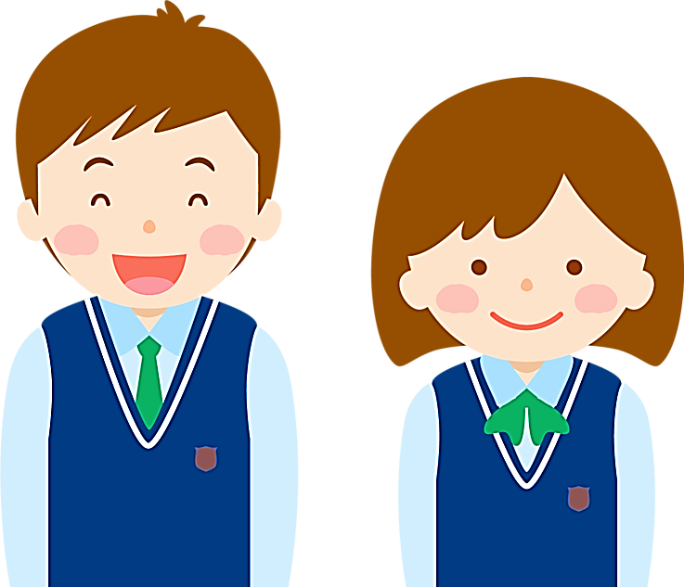
Cả thung lũng như một bức tranh thủy mặc. Những sinh hoạt của ngày mới bắt đầu. Trong rừng, chim chóc hót véo von. Thanh niên lên rẫy. Phụ nữ giặt giũ bên những giếng nước. Em nhỏ đùa vui trước nhà sàn. Các cụ già chụm đầu bên những ché rượu cần.
(Theo Đình Trung)
a) Tìm các câu kể Ai làm gì? trong đoạn văn trên

Slide 25
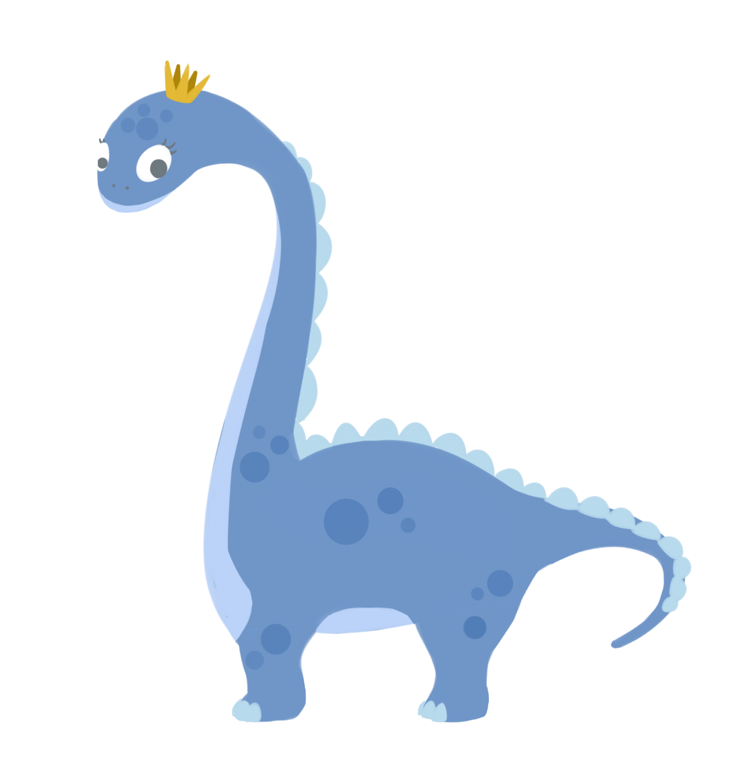
b) Xác định chủ ngữ của từng câu vừa tìm được
Trong rừng, chim chóc hót véo von.
chim chóc
Thanh niên lên rẫy.
Thanh niên
Phụ nữ
Phụ nữ giặt giũ bên những giếng nước.
Em nhỏ
Em nhỏ đùa vui trước nhà sàn.
Các cụ già
Các cụ già chụm đầu bên những ché rượu cần.
MNT

Slide 26
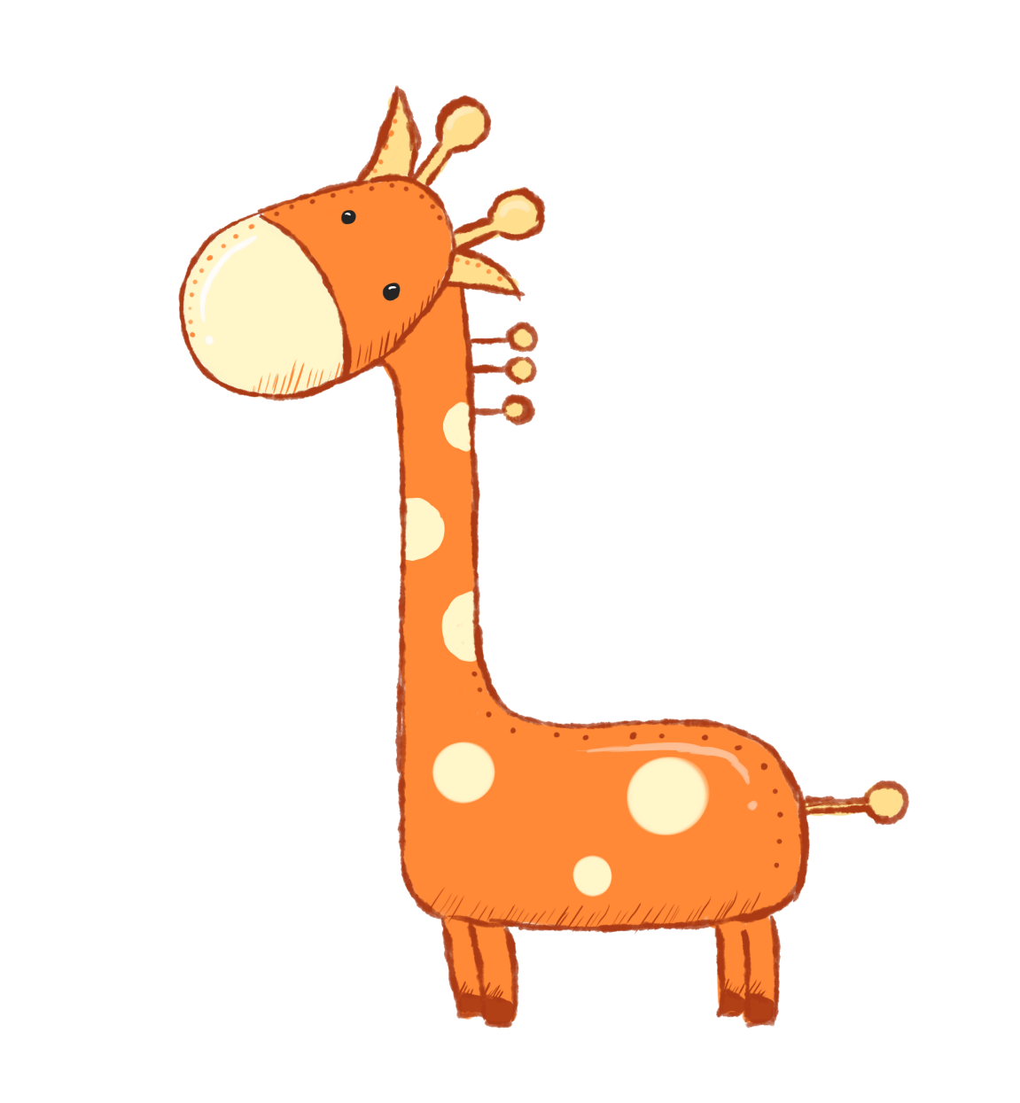

Bài 2: Đặt câu với các từ ngữ sau làm chủ ngữ
a) Các chú công nhân
b) Mẹ em
c) Chim sơn ca
MNT

Slide 27
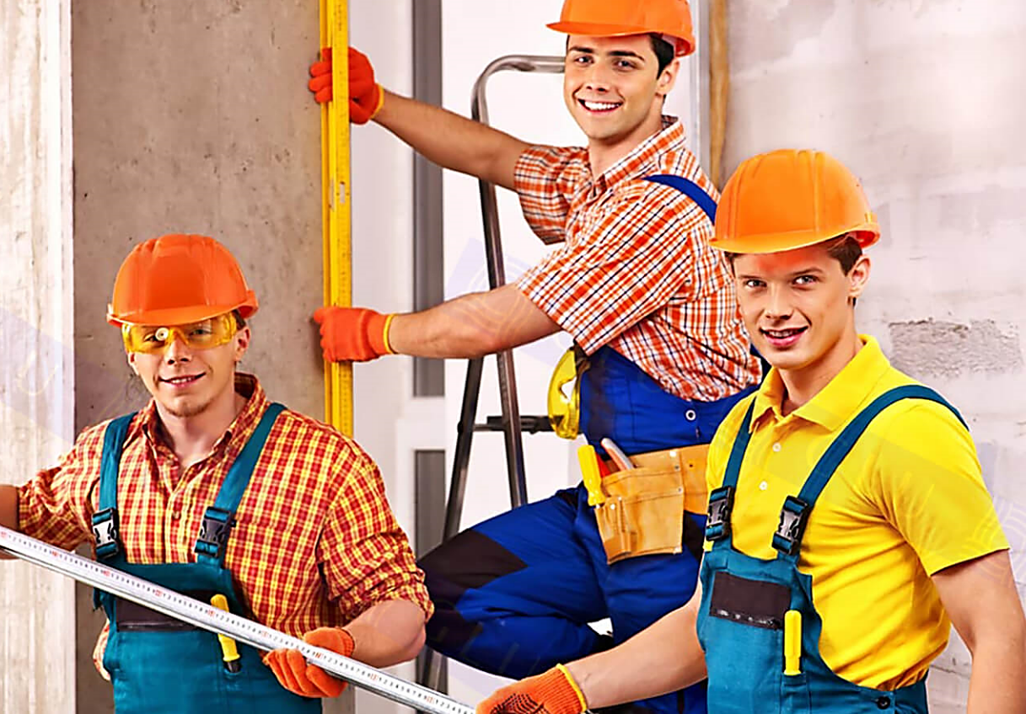
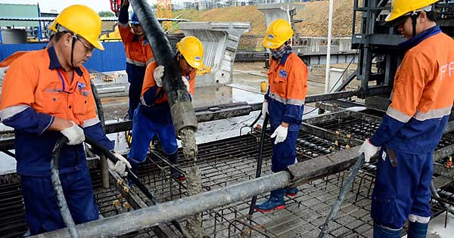
đang lao động hăng say
đang làm việc chăm chỉ
a) Các chú công nhân

Slide 28
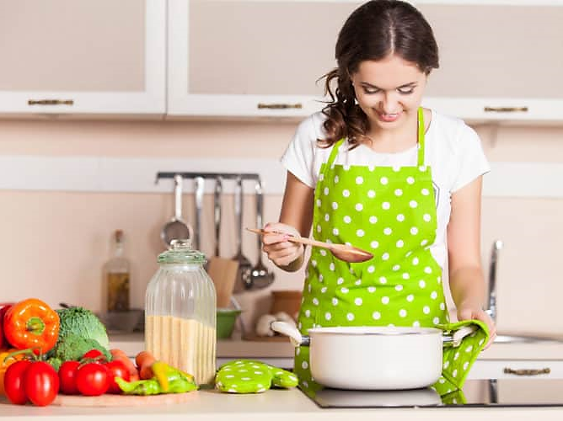

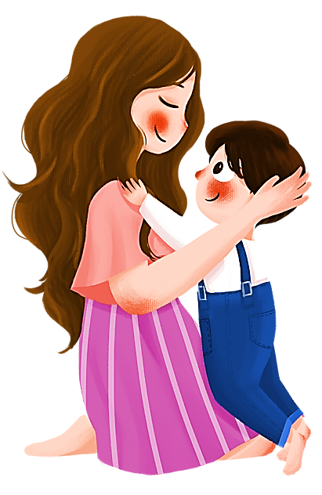
b) Mẹ em
đang làm việc
đang nấu ăn
MNT

Slide 29
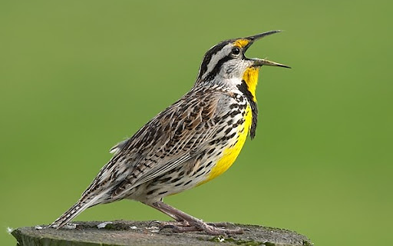
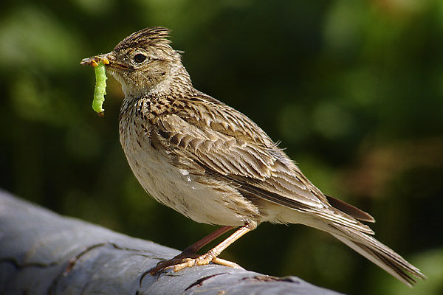
c) Chim sơn ca
đang hót líu lo
đang bắt sâu

Slide 30
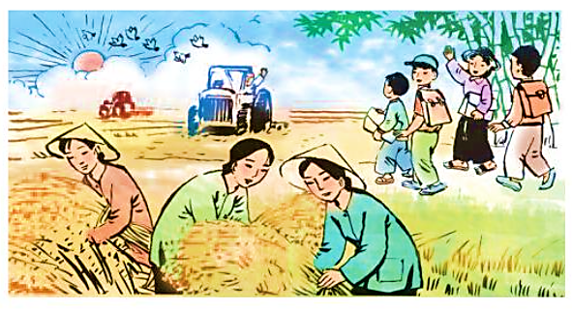
Bài 3: Đặt câu nói về hoạt động của từng nhóm người hoặc vật được miêu tả trong bức tranh

Slide 31
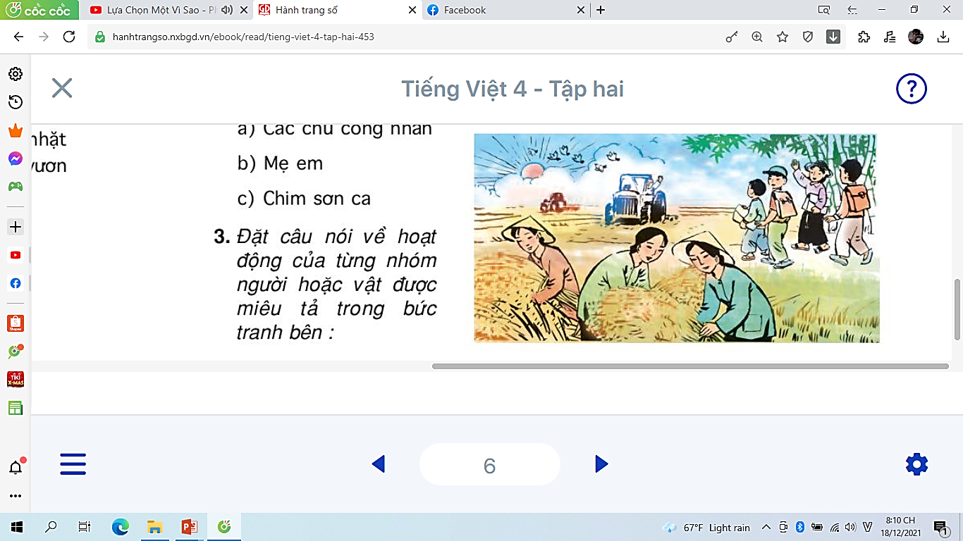
*Gợi ý
- Trong tranh có những nhóm người hay những vật nào?
- Họ đang làm gì?

Slide 32
Goodbye
Chúc các con học tốt!
Chúc các con học tốt!
MNT
MNT

